Slide 1

Slovní úlohy pro „autaře“
Matematika pro automobilní obory 10.
Autor: RNDr. Zdeněk Bláha

Slide 2
P R O C E N T A

Slide 3
a
Anotace
Materiál je určen pro druhý nebo třetí ročník učebních automobilních oborů předmětu MATEMATIKA ke zvýšení zájmu žáků o daný předmět. Lze jej využít i v maturitních oborech. Použitím multimediálních pomůcek – prezentace s příklady inovuje výuku a snaží se tak povzbudit zájem učňů o matematiku.
Metodický pokyn
Materiál používá učitel při výuce – pro větší atraktivnost formou prezentace „s obrázkem“. Úlohy mohou žáci řešit samostatně ve svých sešitech nebo na interaktivní tabuli s možností následné kontroly. Zároveň jej mohou využívat žáci pro pozdější domácí přípravu na výuku.

Slide 4
Slovní úlohy pro „autaře“
V koloně osobních aut značky Škoda jede několik Velorexů (pro neznalce – jedná se o tříkolová vozítka). Kolona obsahuje celkem 9 volantů a 33 kol. Kolik jede v koloně aut a kolik Velorexů?

Slide 5
Slovní úlohy pro „autaře“
V koloně osobních aut značky Škoda jede několik Velorexů (pro neznalce – jedná se o tříkolová vozítka). Kolona obsahuje celkem 9 volantů a 33 kol. Kolik jede v koloně aut a kolik Velorexů?
x …… počet aut , y …….. počet Velorexů
x + y = 9 /.(-3)
4 x + 3 y = 33
-3 x - 3 y = - 27
4 x + 3 y = 33
x = 6 = > y = 3
V koloně jede 6 aut a 3 Velorexy.

Slide 6
Slovní úlohy pro „autaře“
Denní úkol výroby autosoučástek byl o jednu pětinu překročen a bylo tak vyrobeno 114 kusů. Kolik autosoučástek bylo v plánu vyrobit?

Slide 7
Slovní úlohy pro „autaře“
Denní úkol výroby autosoučástek byl o jednu pětinu překročen a bylo tak vyrobeno 114 kusů. Kolik autosoučástek bylo v plánu vyrobit?
x ….. plánovaný počet součástek
x + 1/5 x = 114 / .5
5x + x = 570
6x = 570
x = 95
Denní úkol výroby byl 95 autosoučástek.

Slide 8
Slovní úlohy pro „autaře“
Na koupi daru kolegovi v autoprovozu měl zaplatit každý spolupracovník 150 Kč. Protože v den, kdy se peníze vybíraly, byli 4 pracovníci nemocní, musel každý z přítomných (samozřejmě kromě oslavence) připlatit 10 Kč. Kolik pracovníků měla dílna celkem a kolik stál dar?

Slide 9
Slovní úlohy pro „autaře“
Na koupi daru kolegovi v autoprovozu měl zaplatit každý spolupracovník 150 Kč. Protože v den, kdy se peníze vybíraly, byli 4 pracovníci nemocní, musel každý z přítomných (samozřejmě kromě oslavence) připlatit 10 Kč. Kolik pracovníků měla dílna celkem a kolik stál dar?
x ….. počet pracovníků (bez oslavence)
x . 150 = (x – 4 ) . 160
150x = 160 x – 640
640 = 10x
x = 64
V autoprovozu bylo celkem 65 pracovníků.

Slide 10
Slovní úlohy pro „autaře“
Cyklista ujel vzdálenost mezi 2 městy za 20 hodin. Za kolik hodin ujede motocykl 2x větší vzdálenost, když pojede 4 x rychleji?

Slide 11
Slovní úlohy pro „autaře“
Cyklista ujel vzdálenost mezi 2 městy za 20 hodin. Za kolik hodin ujede motocykl 2x větší vzdálenost, když pojede 4 x rychleji?
2 x větší vzdálenost : 20 hod. x 2 = 40 hod.
4 x vyšší rychlost : 40 hod. : 4 = 10 hod

Slide 12
Slovní úlohy pro „autaře“
6 dělníků autoprovozu dostane za 5 hodin práce
7 500 Kč. Kolik Kč dostane 7 dělníků za 10 hodin?

Slide 13
Slovní úlohy pro „autaře“
6 dělníků autoprovozu dostane za 5 hodin práce
7 500 Kč. Kolik Kč dostane 7 dělníků za 10 hodin?
6 dělníků za 5 hodin 7 500 Kč =>
=> 1 dělník za hodinu: 7 500 : 6 : 5 = 250 Kč
7 dělníků za 10 hodin: 250 . 7 . 10 = 17 500 Kč
Dostanou 17 500 Kč.

Slide 14

Slovní úlohy pro „autaře“
Kolik Kč měsíčně bude platit zákazník, který si koupil auto za 240 000 Kč na leasing (leasingový koeficient je 1,2 , tedy 120%), když ihned zaplatil 30% částky (bez navýšení) a zbytek bude splácet 3 roky? O kolik Kč zaplatí víc, než kdyby auto zaplatil celé ihned?

Slide 15
Slovní úlohy pro „autaře“
Kolik Kč měsíčně bude platit zákazník, který si koupil auto za 240 000 Kč na leasing (leasingový koeficient je 1,2 , tedy 120%), když ihned zaplatil 30% částky (bez navýšení) a zbytek bude splácet 3 roky? O kolik Kč zaplatí víc, než kdyby auto zaplatil celé ihned?
Zaplatil 30 % z 240 000 Kč = 72 000 Kč, zbývá 168 000 Kč
168 000 x 1,2 = 201 600 Kč musí doplatit
201 600 : 36 měsíců = 5 600 Kč
Celkem zaplatí 72 000 + 201 600 = 273 600 Kč
Měsíční splátka bude 5 600 Kč a zaplatí o 33 600 Kč více.

Slide 16
Slovní úlohy pro „autaře“
Jakou spotřebu má auto, které na 30 l benzínu ujelo 700 km?

Slide 17
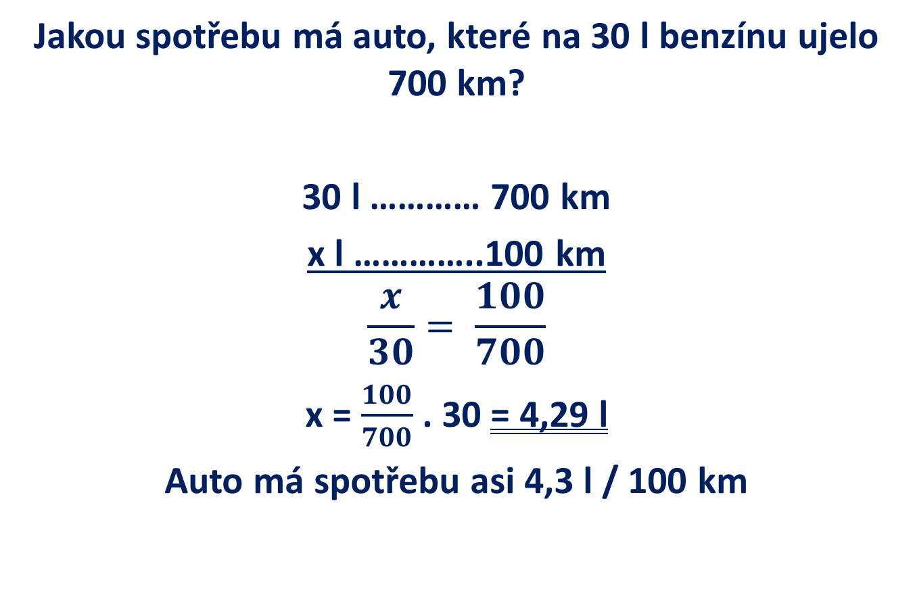
Slovní úlohy pro „autaře“
Jakou spotřebu má auto, které na 30 l benzínu ujelo 700 km?
30 l ………… 700 km
x l …………..100 km
$$\frac{x}{30}= \frac{100}{700}$$
x = $\frac{100}{700}$ . 30 = 4,29 l
Auto má spotřebu asi 4,3 l / 100 km

Slide 18

Slovní úlohy pro „autaře“
Příště se těším opět na shledanou !
Děkuji za pozornost !

Slide 19
Slovní úlohy pro „autaře“
Použitá literatura: 0
Úlohy z vlastní praxe autora
a kolegyně Mgr. Radky Nováčkové
Použité obrázky a znázornění:
Kliparty MS Office, autor

